Slide 1
Arsitektur AI BukaLontar
Contoh glif
Detektor lokal
Maks. 3 · default foto baru
Crop fokus · eksperimental
foto
input
Gemini Flash Low
Browser
Go API
9router
React + Canvas
Foto asli
Validasi + rate limit
OpenAI-compatible
Gemini 3.8
Gate aksara → baca*
Terjemahan + ekstraksi
JSON
Hasil + PDF
Arsip SHA-256
Validasi + KB
Bacaan · terjemahan
Usadha jika lolos
Transkripsi Wikisource
Tanpa OCR baru
JSON · kutipan utuh
Taru Pramana embedded
AnalysisResponse → browser
*Gate & pembacaan foto hanya untuk input baru; arsip cocok memakai teks rujukan. Bantuan lokal bukan OCR halaman.
Notes:
Diagram arsitektur, bukan sequence rinci HTTP. Foto asli dikirim browser ke Go API untuk validasi dan rate limit. SHA-256 cocok memakai transkripsi arsip, tanpa foto/gate/glif di prompt; Latin referensi dipertahankan server. Foto baru memakai gate lalu pembacaan Gemini; default examples menambahkan maksimal tiga glif. Detektor crop lokal adalah bantuan opsional/eksperimental, bukan OCR halaman atau langkah wajib default examples. Panggilan lewat 9router OpenAI-compatible, model ag/gemini-3.8-flash-low saja. JSON diperiksa, kutipan utuh divalidasi, grounding KB Taru Pramana, respons ditampilkan dan dicetak PDF. Sumber docs/ARCHITECTURE.md et docs/AI_DISCLOSURE.md.

Slide 2
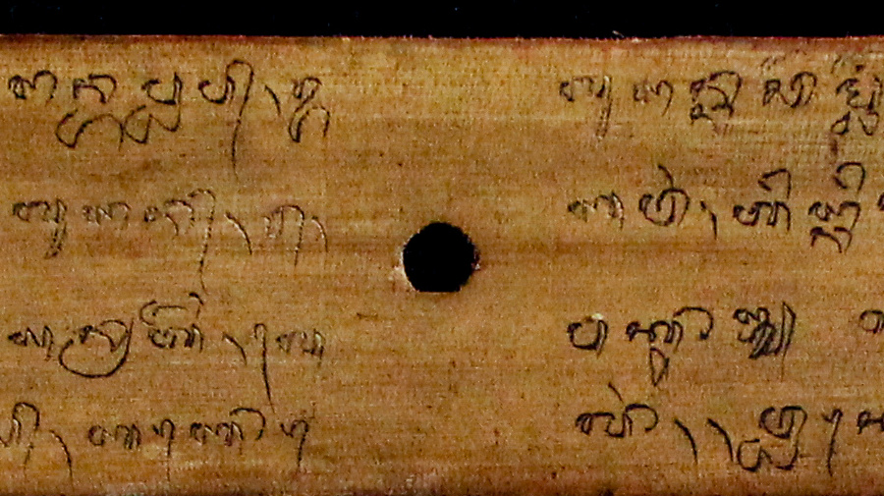
Bukti,
bukan
dugaan.
Improvement
Kutipan lebih ketat
Bukti utuh, tanpa melompati bagian
Rujukan terkurasi
Taru Pramana + PubMed
Metode terbuka
Label sumber pada hasil & PDF
Arsip diperbarui
Dua Usadha + dua non-Usadha
Detail lontar asli
Eka343 · CC BY-SA 4.0
Pengaman membaik ≠ akurasi OCR meningkat
BukaLontar / 0xAlpha
Notes:
Enam kasus batas kutipan terkontrol yang dahulu lolos kini ditolak; tiga kutipan utuh tetap diterima. Tidak menunjukkan peningkatan akurasi OCR. Tautan KB dan label metode UI/PDF. Empat arsip berbantuan transkripsi. Sumber docs/AI_EVALUATION.md, docs/STATUS.md. Foto Eka343 CC BY-SA 4.0, sumber sama seperti slide 1; crop detail.

Slide 3
Teknologi di balik layar
Antarmuka
Backend
React + TypeScript
Go
Vite · Tailwind CSS
net/http · Taru Pramana JSON
Model & gateway
Deployment
Gemini Flash Low
Vercel
Gemini 3.8 · 9router
Web + API services
BukaLontar / 0xAlpha
Notes:
React 19, TypeScript, Vite, Tailwind CSS. Go net/http backend. Embedded JSON KB Taru Pramana. Model ag/gemini-3.8-flash-low via 9router, no fallback. Vercel Services web/api. Sumber docs/AI_DISCLOSURE.md.

Slide 4
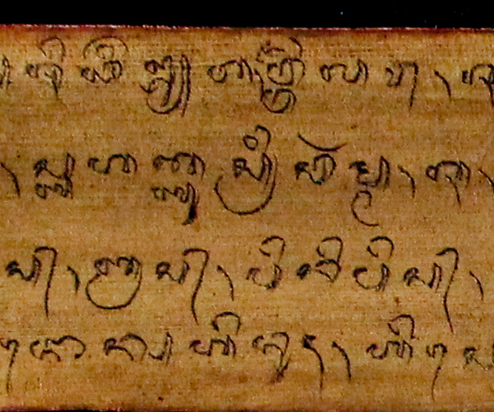
Yang tetap perlu diperiksa
Bacaan dapat keliru
Foto baru masih eksperimental
Hasil dapat berubah
Belum konsisten antarpermintaan
Aksara bisa salah dikenali
Pemeriksaan belum sempurna
Bergantung layanan AI
Internet · gateway · kuota
Eka343 · CC BY-SA 4.0 · Crop detail
Verifikasi ahli · Bukan anjuran medis
BukaLontar / 0xAlpha
Notes:
Foto baru masih dapat salah dibaca; output nondeterministik; salah terima/tolak aksara; bergantung gateway/kuota. Tidak ada fine-tuning Gemini, bantuan lokal bukan OCR halaman penuh. Sumber docs/STATUS.md et docs/AI_DISCLOSURE.md. Foto Eka343 CC BY-SA 4.0; Commons File:Bali-lontar-Sukawati-Usada-07.jpg; detail dipotong dan diperbesar, bukan goresan AI.

